Slide 1
Créé par
Amin MRHARI DERDAG
LA PANTHERE AGENCE

Slide 2



Explication du problème
https://www.w3.org/International/questi ons/qa-html-language-declarations
Problème identifié
Bonne pratique à adopter
Si aucune langue n’est indiqué, les moteurs de recherches ou navigateurs ne pourront pas savoir dans quelle langue est notre site web et notre référencement sens sera impacté.
Dans la balise
<html lang>, il est indiqué que la langue est par défault.
Toujours spécifier dans quelle langue notre page web a était conçu.
Exemple: "fr" pour le français ou "en" pour l'anglais.
Action recommandée
Indiquer la langue de notre page, comme ceci : <html lang="fr">

Slide 3


Explication du problème
https://smartkeyword.io/seo-on-page- balise-title/
Problème identifié
Bonne pratique à adopter
Action recommandée
Indiquer les bons titres pour notre page index et pour notre page2, en inscrivant leurs mots-clés principaux: index.html =
<title>Acceuil - Agence web design</tittle> page2.html =
<title>Contact</title>
En inscrivant des titres incorrects ou incohérents dans cette balise, notre référencement en sera impacté.
Elle a un rôle de référencement naturel et indiquera aux utilisateurs ainsi qu’aux navigateurs, les sujets que contiennent cette page web.
Dans la balise
<title> de nos deux pages, y figure des mauvais titres.
Elle doit contenir 65 caractères max, ainsi que son mot-clè principal.

Slide 4


Explication du problème
https://www.greelane.com/fr/science-technologie- mathématiques/linformatique/naming-html-files-3466503/
Problème identifié
Bonne pratique à adopter
Page2.html n'est pas une bonne pratique pour le nom d'un fichier html, et notre référencement en sera impacté encore une fois.
Le nom du fichier pour la deuxième page de notre site n’est pas optimal.
Il nous faut nommer nos fichiers html en minuscule , par leurs rôles ou par les sujets qu'elles aborderont en leurs seins.
Action recommandée
Renommer notre fichier page2.html par: contact.html

Slide 5



Explication du problème
https://blog.hubspot.fr/marketing/installer-code- suivi-google-analytics-site-web
Problème identifié
Bonne pratique à adopter
Il est important de pouvoir vérifier et analyser le trafic web sur votre site. Donc il est essentiel pour connaitre les habitudes ainsi que les contenus appréciés par nos utilisateurs et ceux qui le sont moins ou moins mis en valeurs.
Si il n'ya pas de script pour Google Analytics, on ne pourra pas analyser le comportements des utilisateurs qui visitent notre site web.
Absence du
<script> pour Google Analytics.
Action
recommandée
Ajout du script pour Google Analytics.

Slide 6

Explication du problème
https://www.wearethewords.com/conseils-seo- meta-description/
Problème identifié
Bonne pratique à adopter
Si il n'y a pas de meta-description, il n'y aura aucun résumé du contenu de notre site web et donc l'utilisateur n'aura aucun detail sur notre pages.
Il doit toujours avoir une meta-description, pour que les internautes apercevant notre site web dans les recherches SERP puis avoir
une description ou un résumé de notre site. Elle doit contenir
Absence de description dans la meta-description.
Action
max 160 caractères.
recommandée
Ajout d'une description de notre site, dans la meta-description.

Slide 7



Explication du problème
https://support.google.com/webmasters/answer/ 9128668?hl=fr
Problème identifié
Bonne pratique à adopter
Il faut utiliser les outils offert par la Google Search Consol pour consulter les données de traffic de la recherche Google pour notre site, ce qui nous permettra de verifier la fréquence d'affichage de votre site dans les résultats de recherche, les requêtes de recherche qui entraînent l'affichage de votre site, le taux de
Il n' y a pas de meta pour la Google Search Consol, ce qui peut etre un problème si on veut indexer du contenu, ou encore pour consulter les données de trafic de la recherche Google pour notre site.
Absence de la balise meta pour Google Search Consol.
clics des utilisateurs, etc.
Action
recommandée
Ajouter la <meta name="google-site- verification">.

Slide 8
Explication du problème
https://www.webrankinfo.com/dossiers/debutant s/meta-keywords
Problème identifié
Bonne pratique à adopter
La Meta-keywords peut être vu comme du spam par les moteurs de recherche donc trop en mettre comme c’est le cas avec « la panthère » n’est pas quelque chose de positif.
Vérifier la meta-keywords des sites web concurrents, si ils en ont une pour voir quels sont leurs mots-clés mais il n'est plus nécessaire pour nous de l'utiliser car elle est devenu obsolète.
Meta- keywords devenu obsolète.
Action recommandée
Suppression de la meta-keywords.

Slide 9
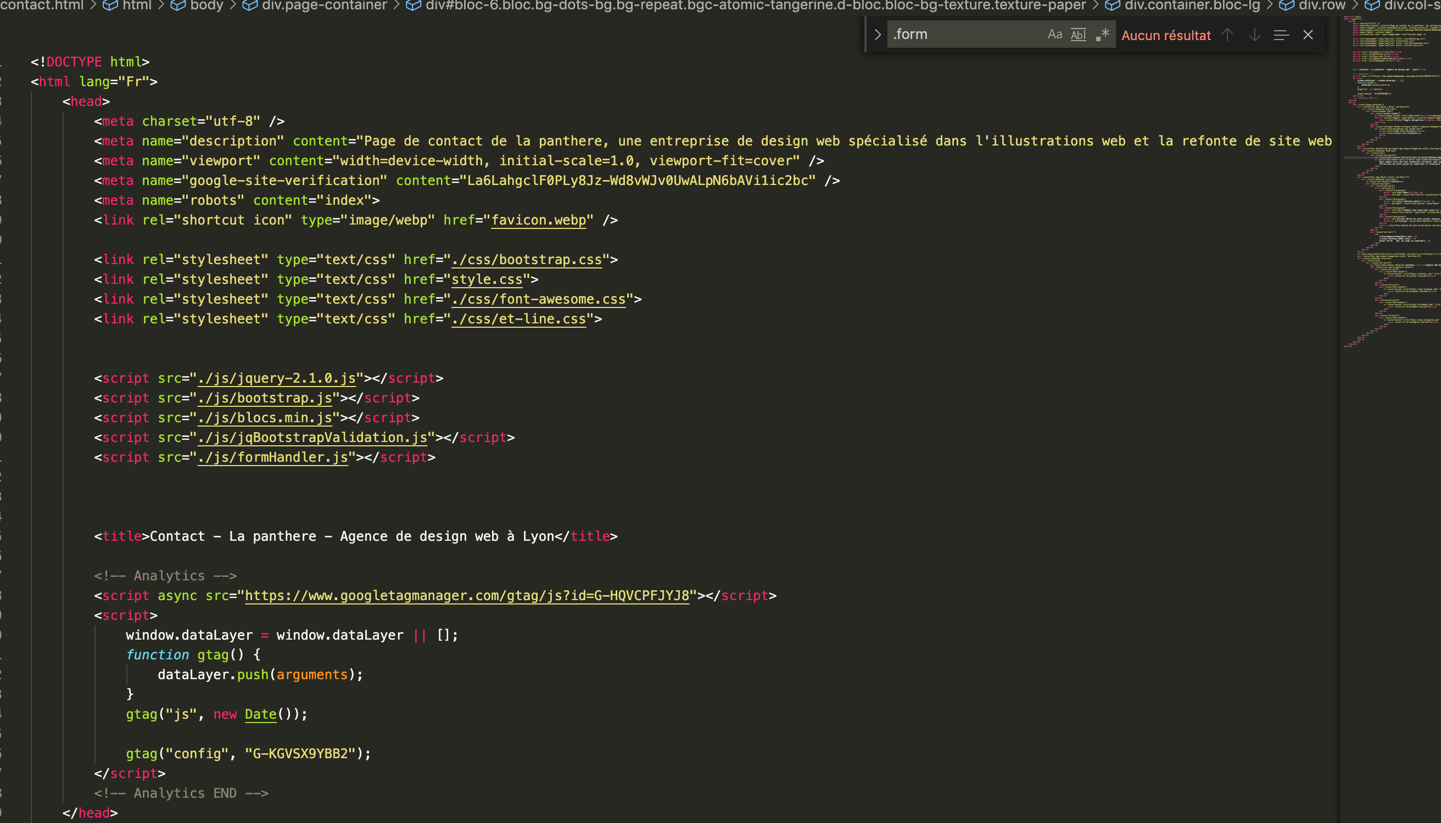

Slide 10
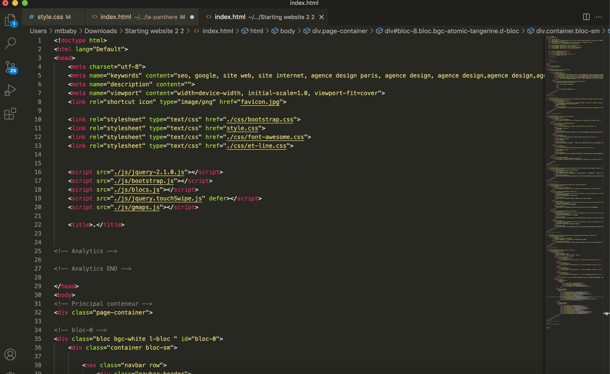

Slide 11


Explication du problème
https://www.w3schools.com/TAGS/att_img_alt.asp
Problème identifié
Bonne pratique à adopter
Les "alt" de nos images sont mal renseignés, ou leurs descriptions ne sont pas pertinentes.
Les "alt" servent de description d'une image, pour un utilisateurs qui serait non-voyant ou mal- voyant et qui utiliserait un lecteur d'écran. Cela peut-être utile aussi a un utilisateur qui ne pourrait pas ou qui ne souhaiterait pas charger les images, il aurait la description pour lui décrire celle-ci.
Action recommandée
Ajout d'une description pertinente des "alt" pour nos images.
Les balises "alt" des images sont mal renseignés.

Slide 12
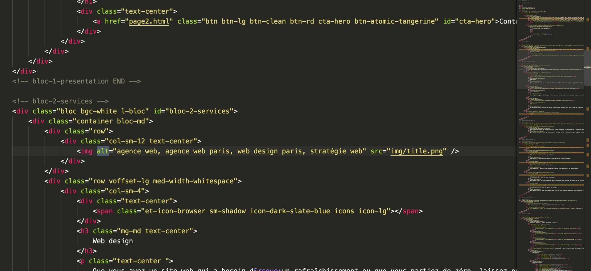
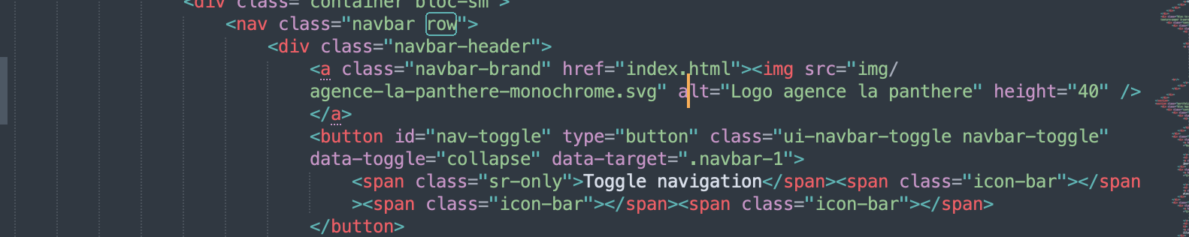

Slide 13
Explication du problème
https://www.seo.fr/definition/black-hat-seo
Problème identifié
Bonne pratique à adopter
Texte masqué dans le header et dans le footer, où des mots- clés sont dissimulés avec une police de couleurs blanche sur fond blanc. Google considère cela comme une mauvaise pratique de SEO et il sanctionne donc le Blackhat.
Il faut toujours connaitre les bonnes et mauvaises pratiques en matière de SEO. Pour pouvoir utiliser les bonnes et ne pas malencontreusement ou bien volontairement utiliser les mauvaises.
Action recommandée
Supprimer ces <div> qui contiennent ce texte masqué.
Blackhat, texte masqué dans des div.

Slide 14
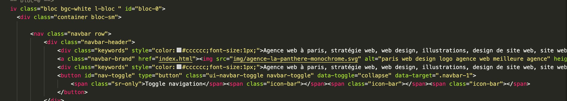
Tapez pour saisir une légende.

Slide 15

Explication du problème
https://www.commentcamarche.net/contents/ 497-images-en-html
Problème identifié
Bonne pratique à adopter
Il vaudrait mieux écrire le texte dans notre code HTML que d'insérer des images comportant du texte.
Favoriser l'écriture d'un texte dans le code html améliorera le temps de chargement de notre page. Et de plus atout non négligeable, un non-voyant pourra lire le texte avec un lecteur d'écran.
Images comportant du texte.
Action recommandée
Remplacer ces images par du texte.

Slide 16
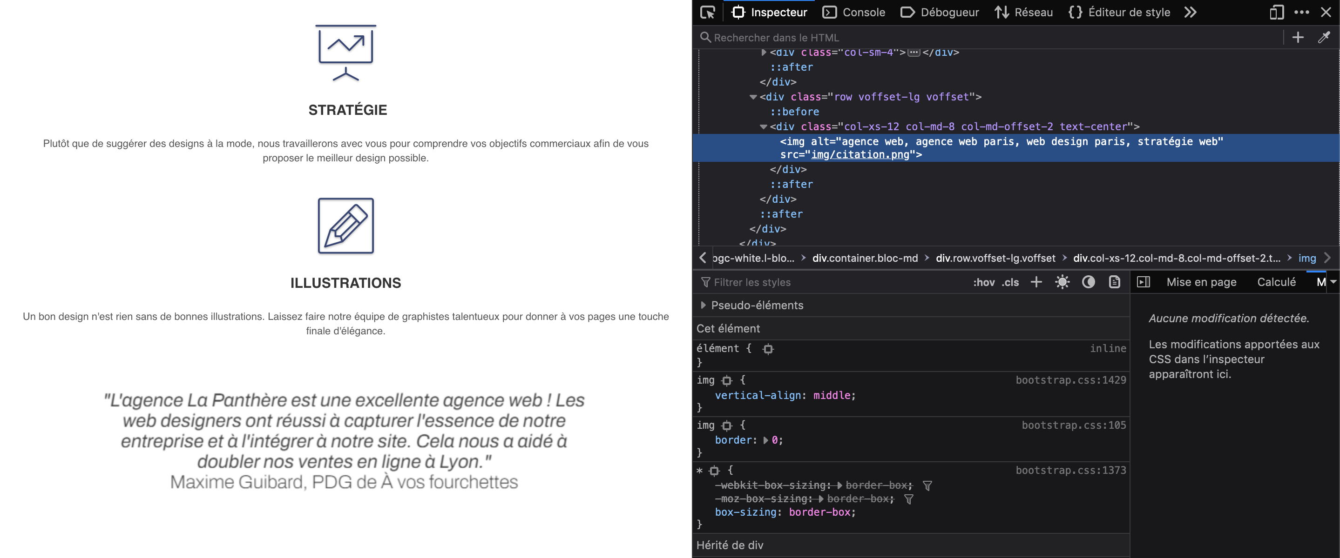
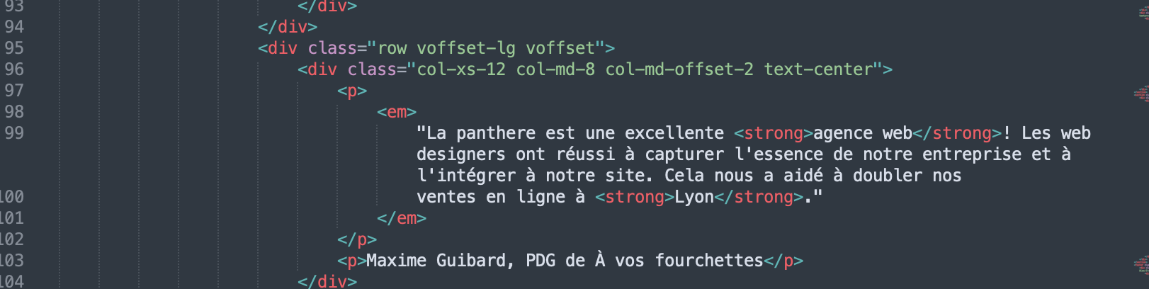

Slide 17

Explication du problème
https://www.referenseo.com/blog/balise-strong-seo- referencement/
Problème identifié
Bonne pratique à adopter
Il n'y a pas la présence de balise strong ou em, et cela est un problème pour l'optimisation de notre site. Notre référencement en sera impacté si nous n'utilisons pas ces balises pour nos mots- clès.
Il faut utiliser ces balises autour de mot- clès et dans les paragraphes pour permettre aux moteurs de recherches de bien nous classés. Elle a aussi un rôle de structuration.
Action recommandée
Utiliser la balise
<strong> là où elle sera efficace.
Absence des balises sémantique
<strong> ou
<em>.

Slide 19
Explication du problème
https://www.usabilis.com/choisir-taille-police/
Problème identifié
Bonne pratique à adopter
La taille de notre police d'écriture est trop petite et certain utilisateurs peuvent être dans l'incapacité pour la lire et de plus si elle trop petite elle pourrait ne pas attiré nos lecteurs car elle serait fatigante à lire.
Il faut avoir une taille de police assez grande pour être lus par tous nos lecteurs. Certains utilisateurs étant mal voyants ou ayant une vu fragiles pourrait les faire fuir de notre site si cette taille de police est trop petite.
Action recommandée
Modifier la taille de police qui est sur 11px par 16px.
Taille de police d'écriture trop petite.

Slide 20
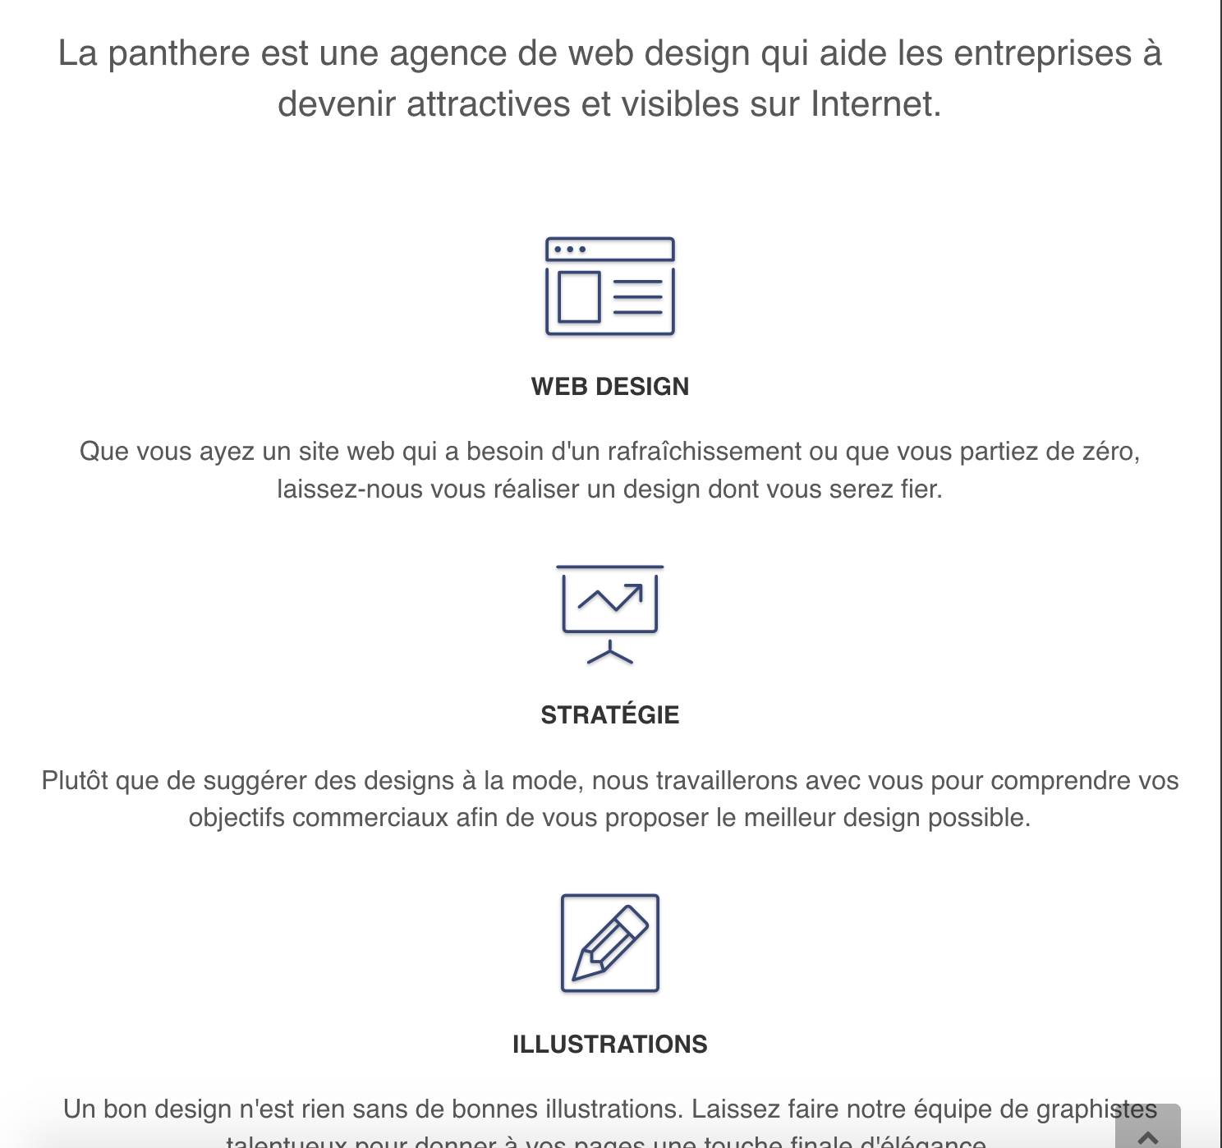
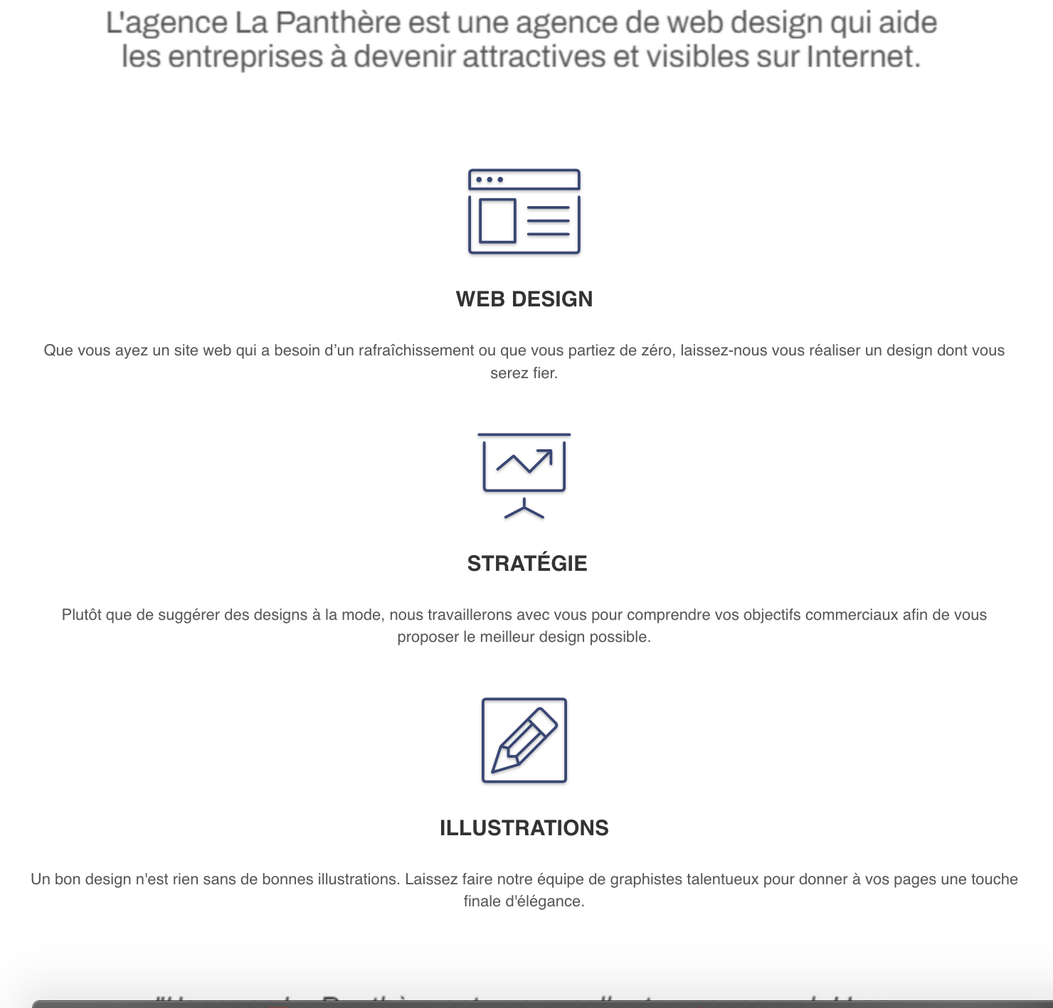

Slide 21
Explication du problème
https://developer.mozilla.org/fr/docs/Web/Accessibility/A RIA/ARIA_Techniques/Using_the_aria-label_attribute
Problème identifié
Bonne pratique à adopter
Nos liens qui redirige vers nos réseaux sociaux n'ont pas description et cela peut poser problème pour un utilisateur qui utiliserais une technologie d'assistance.
Il faut déclarer les balises aria-label, pour décrire nos éléments html qui n'ont pas de description comme des liens pour nos réseaux sociaux par exemple. Cela aide nos utilisateurs qui utilise des technologie
Absence des balises <aria- label>.
d'assistance.
Action recommandée
Mettre en place les balise <aria-label> sur les liens pour nos réseaux sociaux.

Slide 22
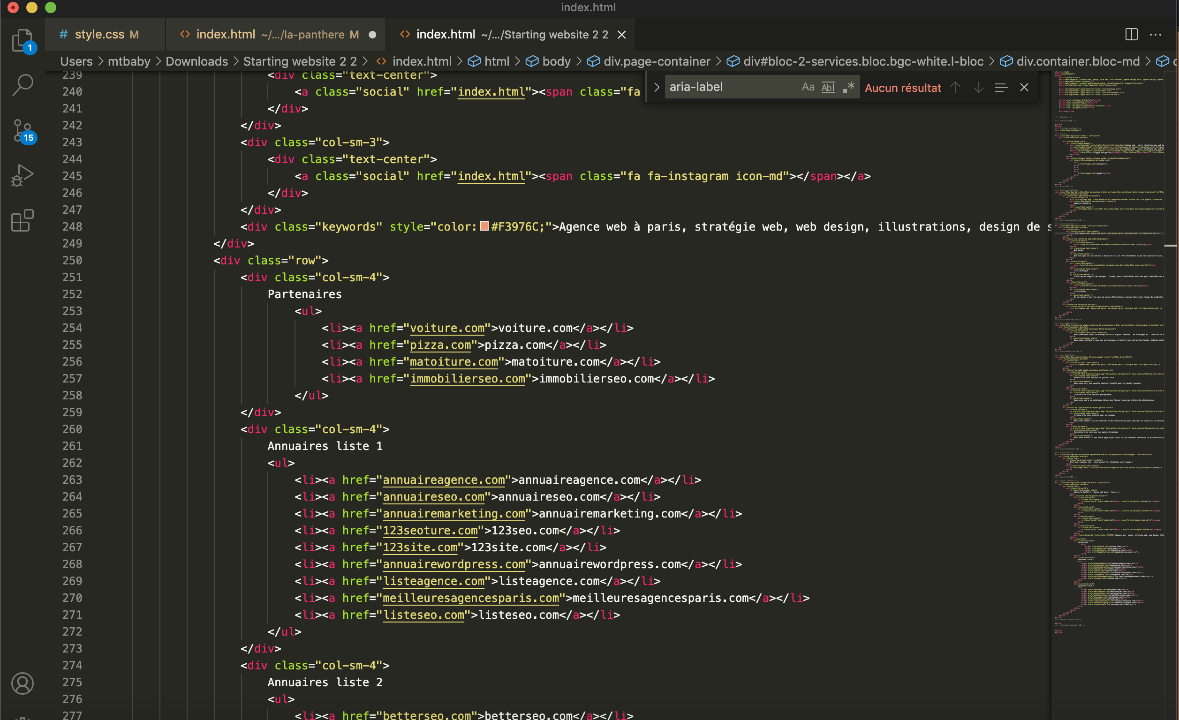
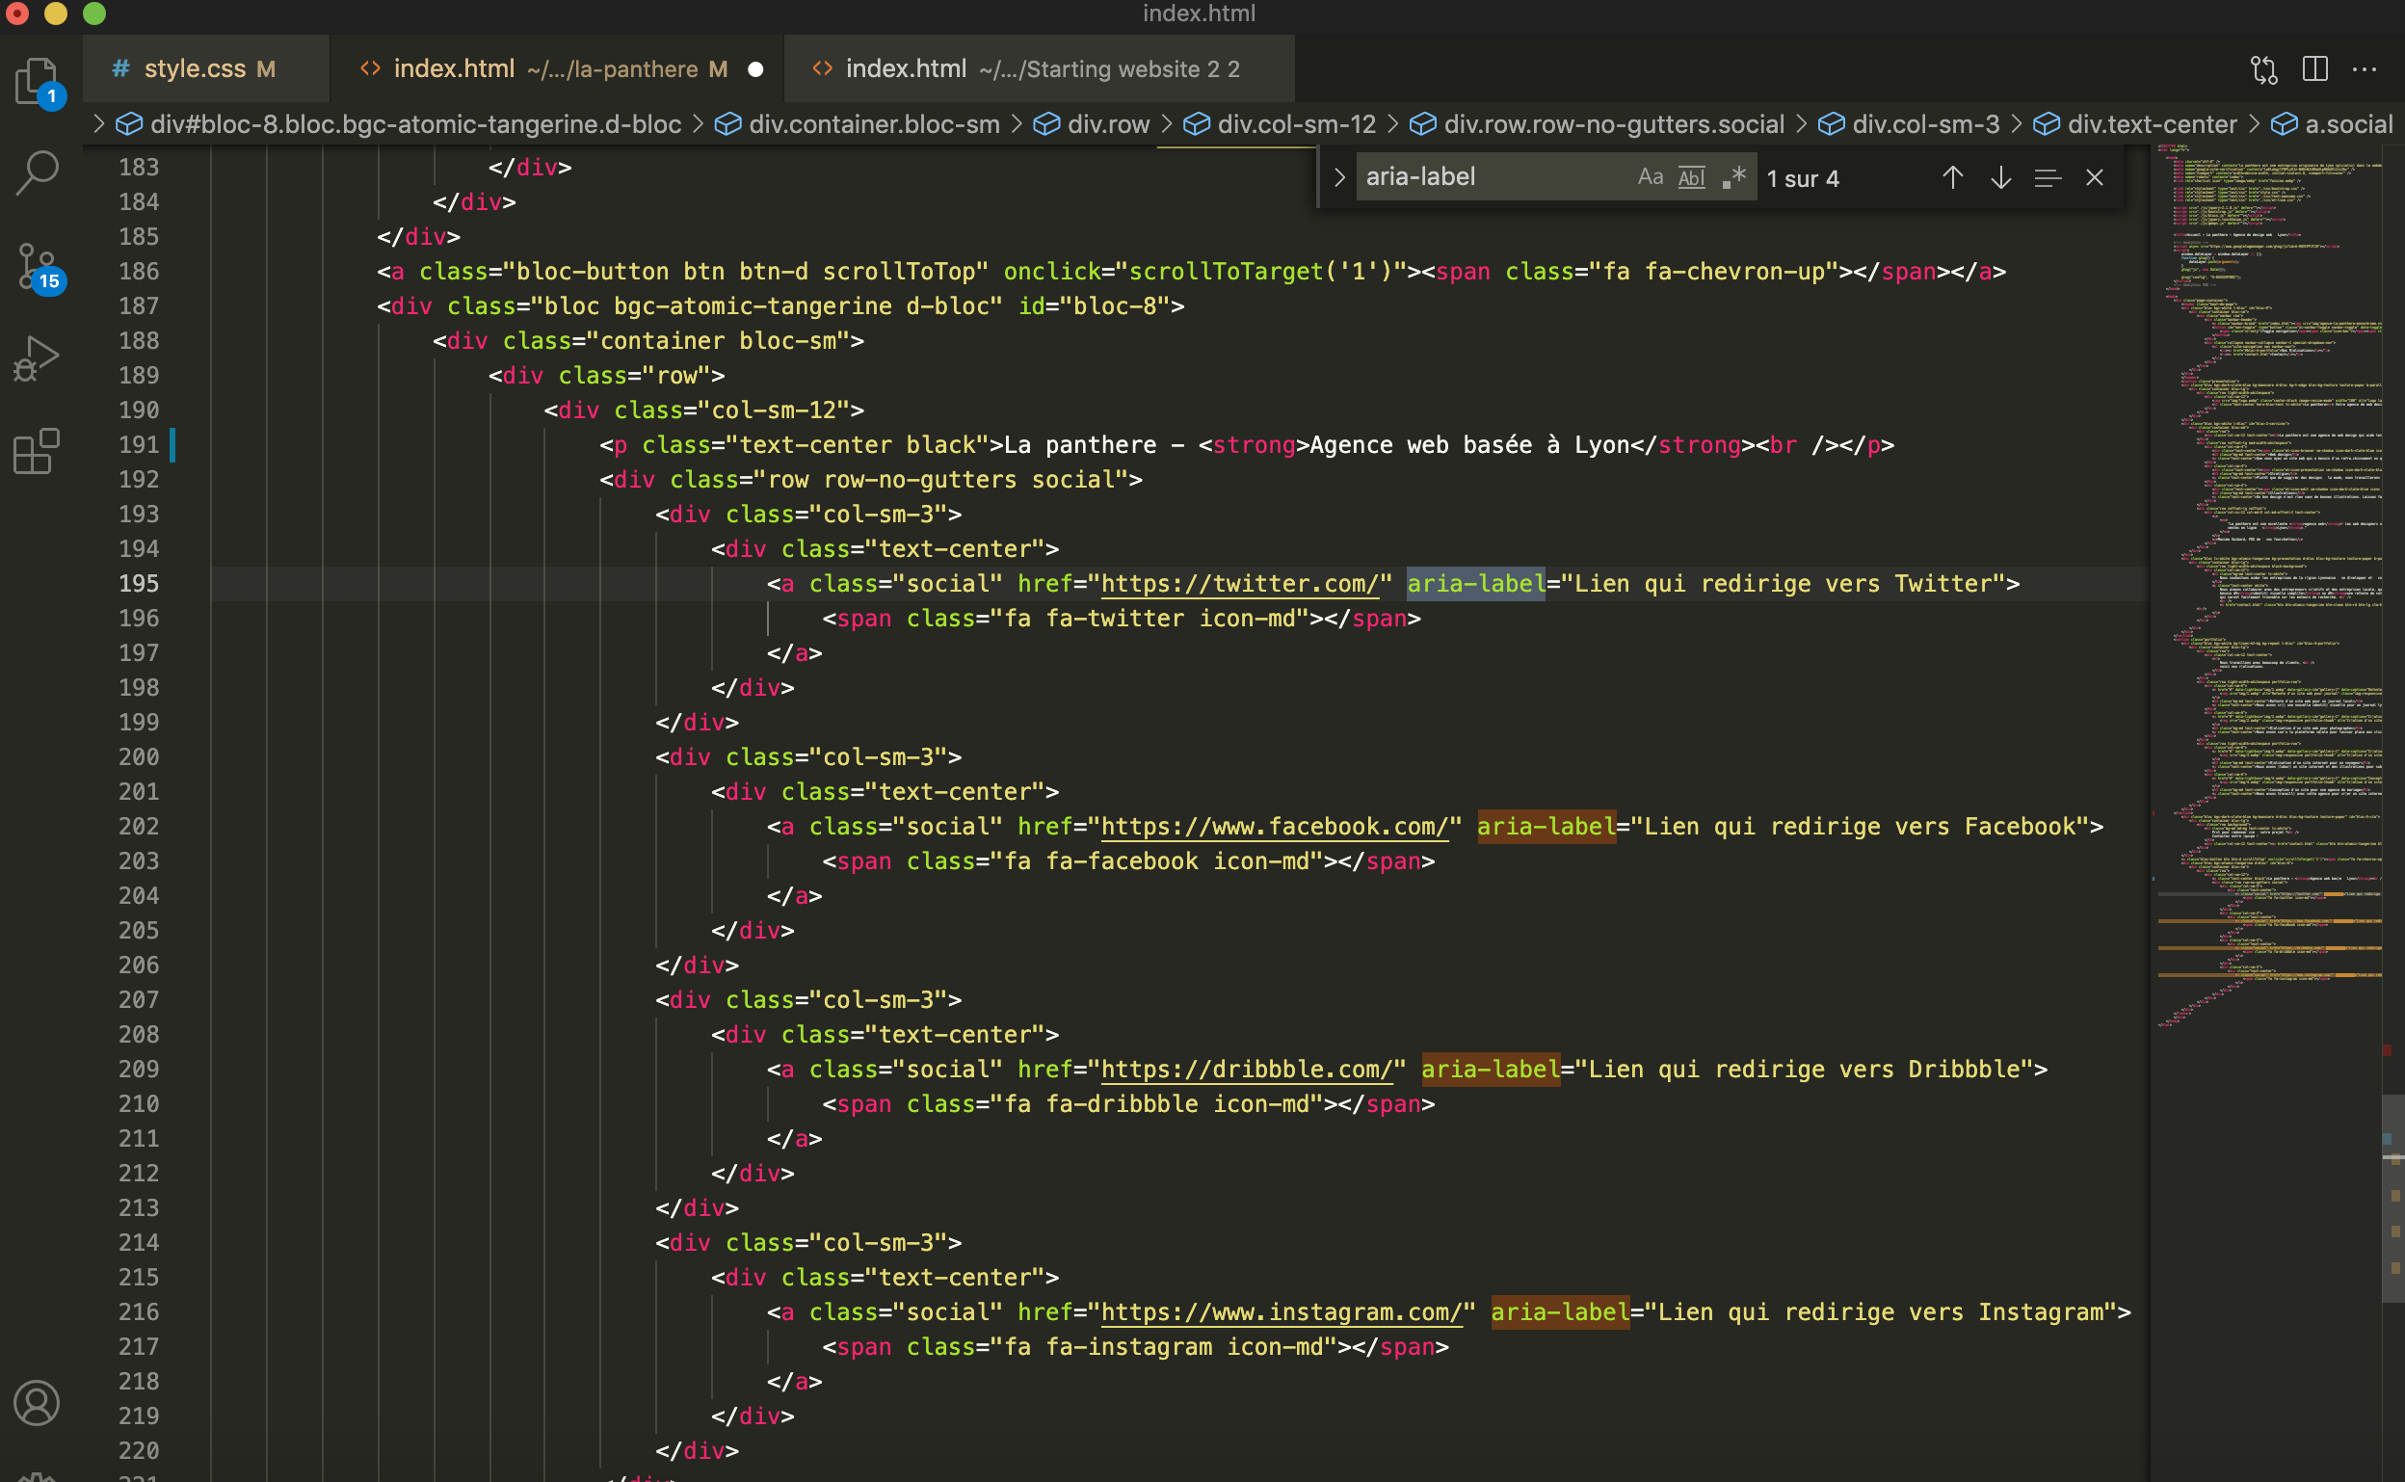
Comparaison
Tapez pour saisir une légende.

Slide 23
Explication du problème
https://thibautsoufflet.fr/blog/pourquoi-et-comment- minifier-vos-fichiers-css-html-et-javascript/
Problème identifié
Bonne pratique à adopter
Fichiers CSS et JS sont trop lourd, cela ralentit la vitesse de chargement des pages de notre site web.
Il faut mimifier nos fichiers CSS et JS pour que la vitesse de chargement des pages de notre site web ne soit pas ralentit par leur taille ou leur poids. Il existe plusieurs site web gratuit pour mimifier nos fichiers.
Action recommandée
Mimifier tous nos fichiers CSS, JS et HTML.
Fichiers CSS et JS trop lourd.

Slide 24
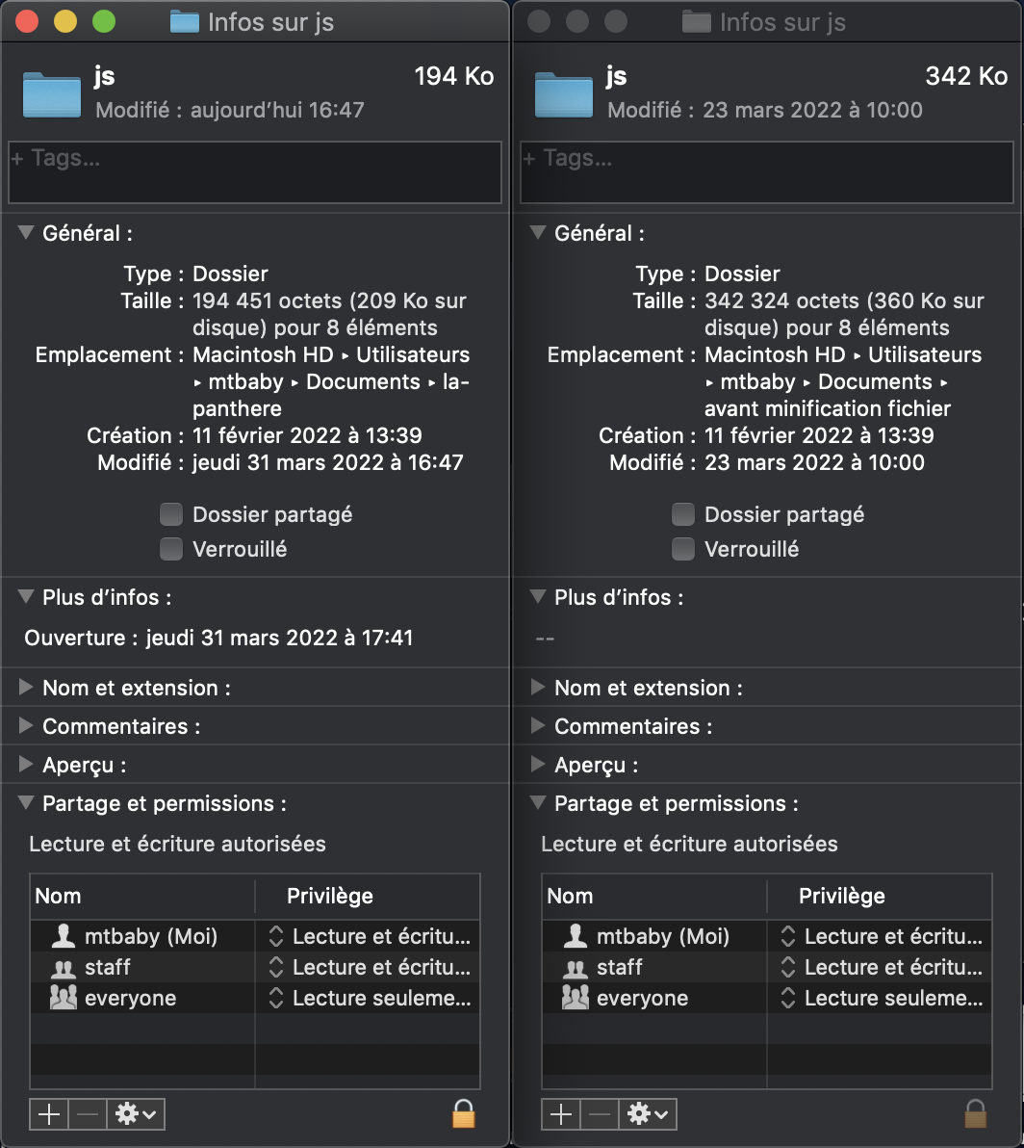

Slide 25
Explication du problème
https://developer.mozilla.org/fr/docs/Web/Accessibility/U nderstanding_WCAG/Perceivable/Color_contrast
Problème identifié
Bonne pratique à adopter
Le contraste est trop faible pour le bouton contact et les icônes des réseaux sociaux. Cela peut causer des soucis pour les mal-voyants.
Il faut essayer d'avoir un bon contraste en suivant les règles d'accessibilité, il existe des logiciels ou des extensions web qui nous permettent de vérifier si on a bien respecter ces règles.
Action recommandée
Changer de contraste pour le bouton contact et les icônes des réseaux sociaux.
Problème de contraste.

Slide 26
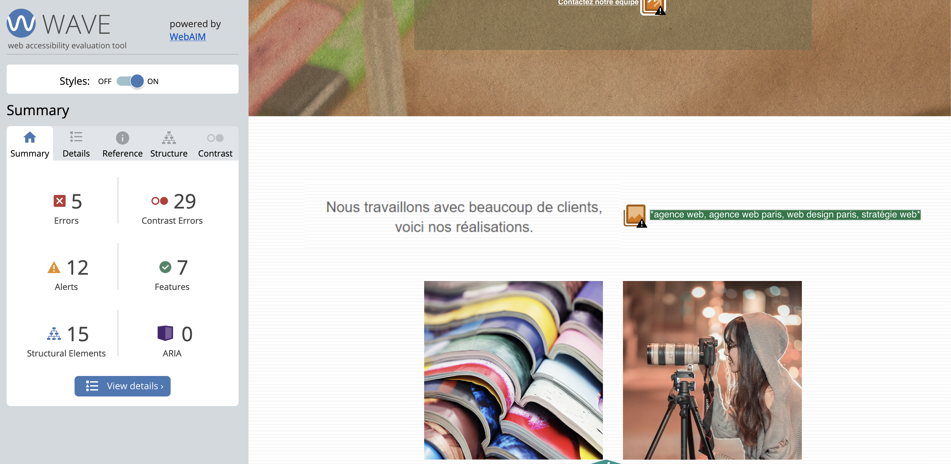

Slide 27
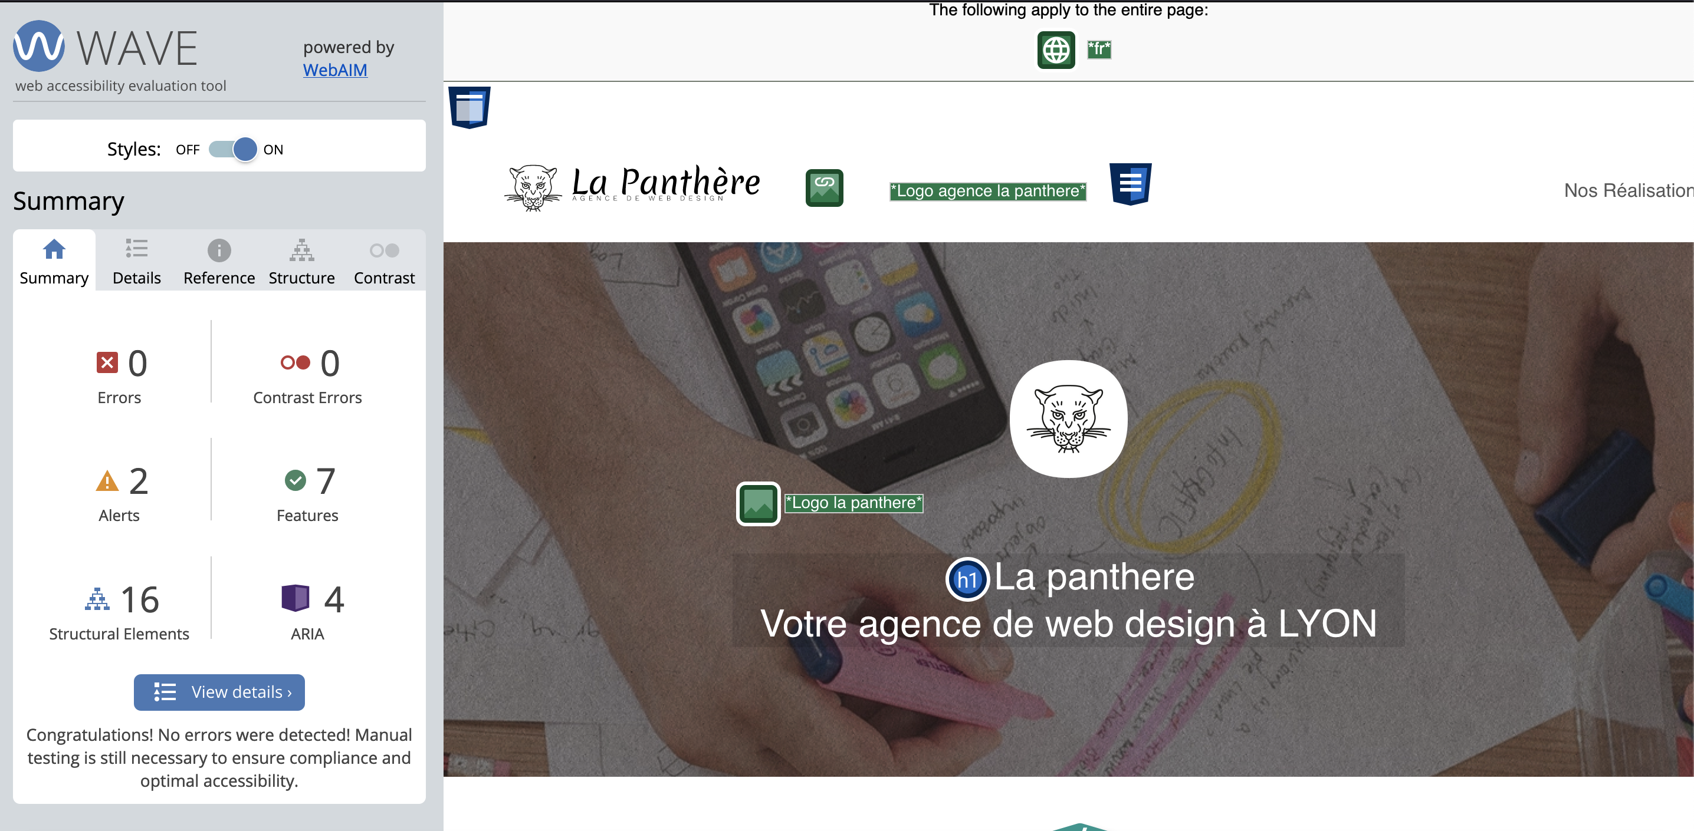

Slide 28
Merci pour votre attention

